Slide 1
백엔드 프레임워크 만들기
DBMS는 서비스의 일관성과 무결성
그리고영속성을위해사용합니다

Slide 2
DBMS 를 사용하는 이유
서비스 결과 = 데이터
일관성 : 데이터가 같은 것
무결성 : 데이터의 규칙이 같은 것
영속성 : 시스템이 다시 시작할 때 데이터가 같은 것

Slide 3
일관성과 무결성을 위해 DBMS 가 제공하는 기능
트랜잭션
한 개 이상의 SQL 이 논리적으로 묶인 단위 (ALL or NOTHING)
ACID : 트랜잭션이 가져야 할 조건
LDIC : 트랜잭션 직렬성을 위해 하지 말아야 할 조건
MVCC : 로그선행기록(WAL), UNDO 영역 사용 조회 성능향상

Slide 4
일관성과 무결성을 위해 DBMS 가 제공하는 기능
SQL
DML : C / R / U / D
DCL : commit, rollback, revoke 등
DDL : create table, create datafile 등

Slide 5
서비스 구현에 사용되는 DBMS 기능
트랜잭션
트랜잭션 자원 관리 : Connection 객체
ALL or NOTHING 기준 정의 : commit, rollback
SQL
SQL 실행 : C / R / U / D
SQL 결과 : TABLE 또는 int

Slide 6
SQL 의존 문제를 해결합니다.
SQL 의존 문제
DBMS는 서비스의 일관성과 무결성 그리고 영속성을 위해 사용합니다.
SQL 기능과 서비스 구현 코드가 복잡하게 섞여 있는 문제
SQL 기능
트랜잭션 : Connection 객체 관리, commit/rollback 실행
SQL 실행 : CRUD SQL, 정적/동적 SQL 실행
SQL 결과 : VO(DTO), get, set 메소드

Slide 7
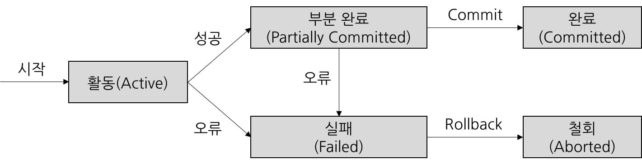
SQL 기능 - 트랜잭션
오류
클라이언트 비정상 종료
DBMS 다운
DCL : rollback

Slide 8
SQL 기능 - 트랜잭션
conn.commit()
conn.rollback()
conn.setAuthCommit(false)

Slide 9
SQL 기능 - SQL 실행
CRUD SQL 과 java 코드의 분리
SQL 을 파일로 관리
FW_SQL, BoardD.xml, BoardD.sql
정적 SQL 의 성능과 동적 SQL 유연성 제공
정적 SQL : 미리 SQL 을 준비하고 바인드 변수를 넘겨 실행
동적 SQL : 하나의 String 객체에 SQL 을 작성하고 바로 실행

Slide 10
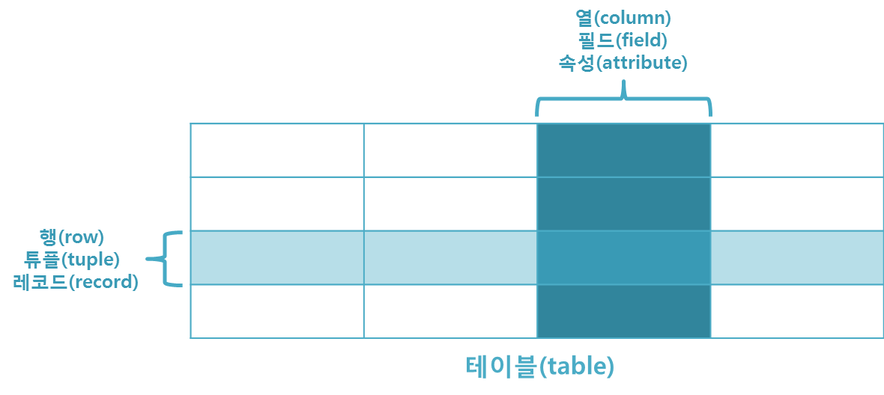
SQL 기능 – SQL 결과
SQL 결과
SELECT SQL 결과 TABLE
INSERT / UPDATE / DELETE 결과 int

Slide 11
SQL 의존 문제를 해결합니다.
SQL 의존 문제
SQL 기능과 비즈니스 로직이 복잡하게 섞여 있는 문제
SQL 기능
트랜잭션 : Transaction.java
SQL 실행 : SqlRunner.java
SQL 결과 : Table.java

Slide 12
출처
프레임워크가 구현할 기능 - SQL 결과
http://www.tcpschool.com/mysql/mysql_intro_relationalDB

